Slide 1
Horizon 2020
S.Spagnolo, G.Chiodini, V. Vercesi
  e input da molti altri
L. Perini, C. Meroni, ...

Slide 2

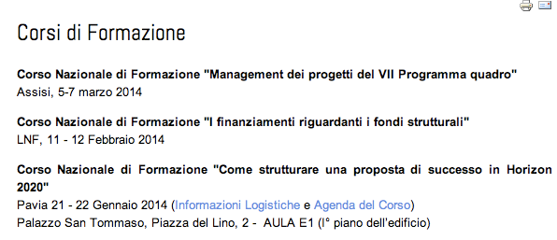
Premessa
fonte principale sulle informazioni generali:
  presentazione “Prossime opportunità di finanziamento in Horizon2020”di A. Passeri nella riunione di CSN1 a Novembre 2013
    https://agenda.infn.it/conferenceDisplay.py?confId=6970
Servizio fondi esterni INFN http://www.infn.it/fondiesterni
team coordinato da V. Vercesi
  2 rappresentanti per commissione scintifica nazionale per monitorare / coordinare / dare impulso alla sottomissione di proposte di area INFN
  CSN1: Franco Simonetto, Antonio Passeri
prossimo evento formativo
nella settimana prossima

Slide 3
Indice
Breve richiamo alle categorie di azioni in Horizon 2020
Caratteristiche dei bandi, I bandi aperti
Alcuni esempi di successi rilevanti per Atlas nei passati programmi europei FP6 e FP7
Esempi di idee che si stanno raccogliendo per i prossimi bandi di Horizon2020
Azioni in CSN1
Conclusioni e raccolta di link utili

Slide 4
Introduzione
Horizon2020 = Common strategic framework on research and innovation (2014- 2020)
  all’interno di una strategia glabale europea che mira a potenziare la crescita della EU - Europe2020 attraverso
    5 obiettivi quantitativi di crescità: occupazione al 75%, 3% del PIL investito in R&D, energia e clima, aumento del livello di educazione e diminuzione della povertà della popolazione
    7 iniziative bandiera: Innovation, Education e Digital Society (che mirano a realizzare una crescita “smart”), Climate-Energy-Mobility e Competitiveness (per una crescita sostenibile) e Employment-and-skills e Fighting-Poverty (per una crescita inclusiva)
      Innovation contiene Horizon2020
  rispetto al programma Europeo precedente Horizon2020 raccoglie fondi prima divisi in FP7, “European Institute of Technology” e Competitiveness and Innovation Program
I 3 pilastri di Horizon2020: excellent science, industrial leadership e societal challenges

Slide 5

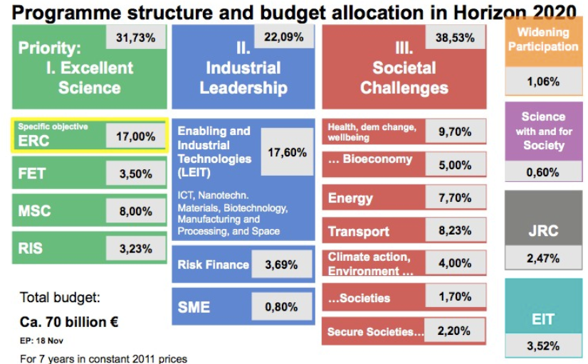


Ripartizione delle risorse di Horizon2020
Distribuzione delle risorse di Horizon2020 [~70.000 M €]:
3 pilastri: Excellence Science, Industrial Leadership e Societal Challenges
Excellent Science
bacino di opportunità
più vicino alle nostre
attività
computing
criteri di valutazione: Eccellenza, Impatto, Qualità ed Efficienza nell’attuazione
Inoltre EURATOM (2M€) - possibile bacino per detector rad-hard

Slide 6

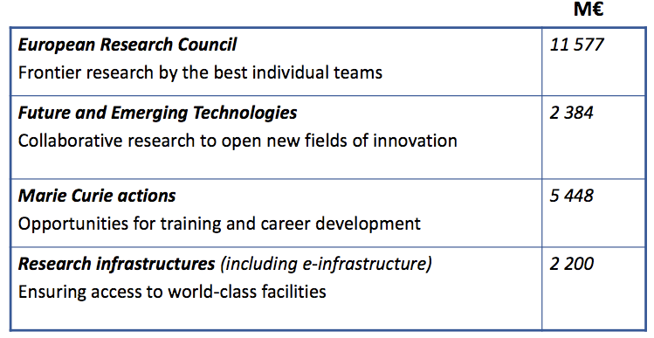
Excellent Science
bacino di opportunità
per le nostre attività
~45% frazione attesa su
Physical Sciences & Engineering
4 tipologie di calls per ogni strumento
ERC grants: individuali, incentrati su proponente, progetto condotto in piena autonomia dal PI
MSCA - Marie Sklodowska Curie Actions: mobilità dei ricercatori
FET grants: ricerca applicativa / tematica
RI grants: formazione e rafforzamento

Slide 7
Excellent Science - ERC
Excellent Science
Caratteristiche dei progetti di ricerca: fortemente innovativi, o interdisciplinari, o in grado di aprire nuovi campi di ricerca
PI di qualsiasi nazionalità; Host Institution in EU - deve garantire totale indipendenza al PI
11 Dic 2013 aperti i primi bandi:
  Starting (deadline 25-03-2014), Consolidator (deadline 3-06-3014), PoC (1-10-2014)
rispetto alla data di pubblicazione del bando; 18 mesi per figlio in caso di maternità
ERC: European Research Council
Tipo | Anni dal PhD | Budget Max. | Tempo PI | requisiti
Starting | ≥ 2 e ≤ 7 | 1.5 M€ | ≥50% | maturità e potenziale indipendenza, ≥1 pub. senza PhD supervisor
Consolidator | >7 e ≤ 12 | 2 M€ | ≥50% | maturità e indipendenza, varie pub. senza PhD supervisor
Advanced | - | 2.5 M€ | ≥30% | significativi risultati negli ultimi 10 anni
Proof of Concept | ERC | 150 k€/y | - | applicazione innovativa delle idee sviluppate nel progetto precedente

Slide 8
Excellent Science - ERC
Excellent Science
Storia:
  Share italiano: 5.5% Starting (8° dopo UK, D, F, NL, CH, IL, ES), 6.2% Advanced (6° dopo UK, D, F, CH, NL)
  Totale INFN ( fino al 2013): 3 Starting, 1 Consolidator, 4 Advanced
  Totale CSN1 (fino al 2013): 1 Consolidator
    Gianluca Cavoto, progetto CRYSBEAM - ricerca/tecnologia sviluppata in UA9
      CRYStal channeling to extract a high energy hadron BEam from an Accelerator Machine

Slide 9
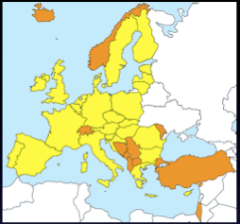
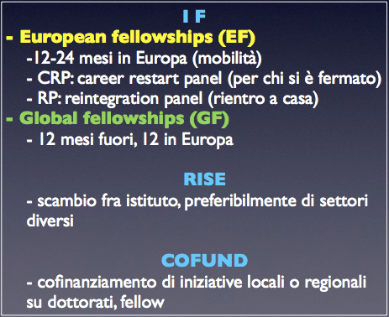
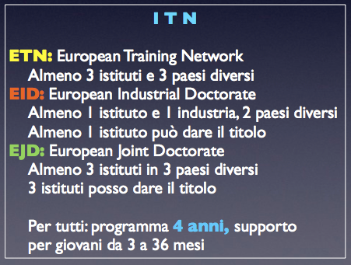
Marie S.Curie Actions
Excellent Science
Focus: Mobilità
Host driven: International Training Networks (ITN)
Individual Fellowships (IF)
Research and Innovation Exchange (RISE)
Cofund of National and Regional Programs (COFUND)
EXTRA: Notte dei ricercatori (NIGHT)
MS member state
AC associated country

Slide 10
Marie S.Curie Actions: ITN
Excellent Science
ESR early stage researcher - PhD student
ER early researcher - young PhD
International Training Networks
  ESR/ER
    At the time of recruitment by the host beneficiary, researchers must not have resided or carried out their main activity (work, studies, etc.) in the country of their host beneficiary for more than 12 months in the 3 years immediately prior to the reference date
  Sfruttare complementarietà di competenze dei nodi; azioni di networking (workshops, scuole); sviluppo di carriere dei giovani
    desiderata - anche per ETN -esposizione al settore non accademico degli ESR
  In EID and EJD, enrollment in a doctoral program and the creation of a joint governance structure ... In the case of EJD, the successful completion of the program must result in the award of joint, double or multiple doctoral degrees... Joint supervision of the researchers is mandatory for EJD and for EID, and encouraged in ETN
bando aperto 2013-12-11; Deadline Date 2014-04-09

Slide 11
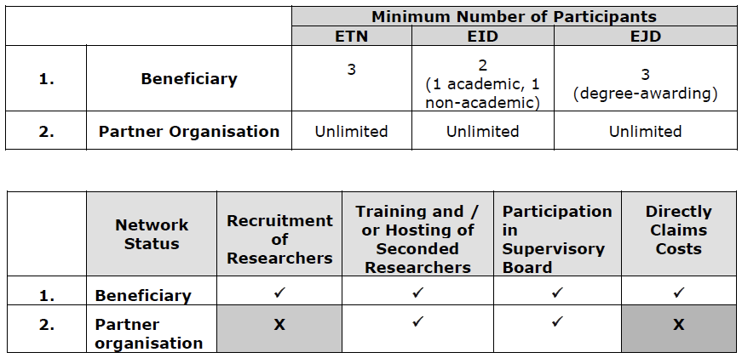
Marie S.Curie Actions: ITN
Excellent Science
tra 6 e 10 - intervallo suggerito
Finanziamento massimo
  • 540 researcher-months for all ETNs and EJDs, as well as for EIDs with more than 2 beneficiaries [15 dottorandi per 3 anni]
    per ETN consentiti grant da 3 a 36 mesi; per EID e EJD 36 mesi;
  • 180 researcher-months for EIDs with 2 beneficiaries

Slide 12
Marie S.Curie Actions
Excellent Science
IF poco sfruttate, finora, dai giovani INFN e per portare giovani stranieri nell’INFN - opportunità chiara e piuttosto abbordabile
  primo bando previsto per 12 Mar 2014
RISE obiettivo: trasferimento di competenze attraverso la mobilità di personale staff
  ≥3 organizzazioni (o tutte dello stesso tipo [accademiche, p.e.] ma 1 fuori EU o non tutte dello stesso tipo [accademia e impresa anche tutte in UE])
    utile per scambi con paesi extra-europei
  call aperta 11-12-2013; deadline 2014-04-24
COFUND da perseguire centralmente da parte dell’INFN

Slide 13
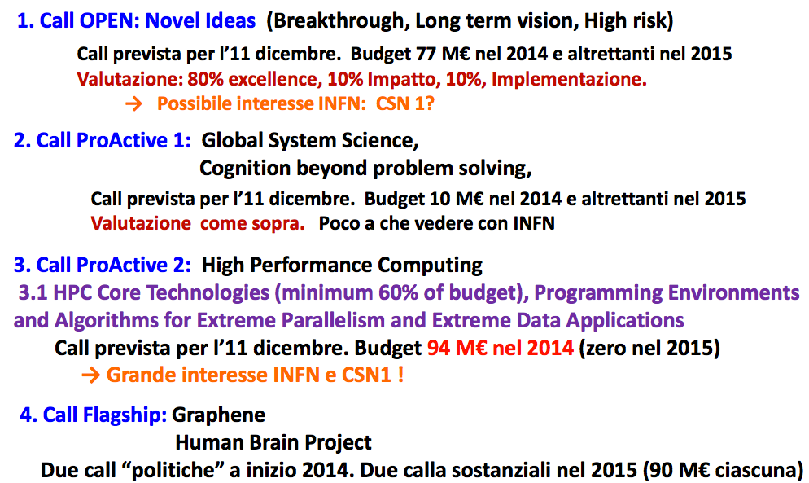
Future Emerging Technologies
Excellent Science
nel 2013 - INFN ha già sottomesso due proposte alla prima call (smart data mining)

Slide 14
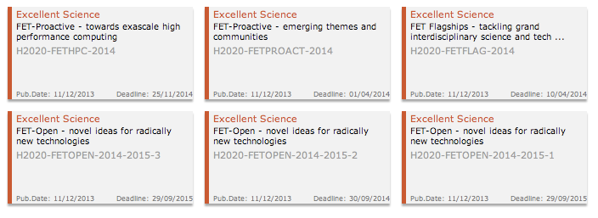


FET - open calls
calcolo
FET OPEN
  schema con approccio bottom-up finalizzato a sostenere la ricerca collaborativa in fase iniziale in un’ampia gamma di discipline. L’obiettivo principale consiste nel contribuire all’affermazione di scienze e tecnologie radicalmente nuove e non convenzionali e incentivare la partecipazione di nuovi soggetti ad alto potenziale di innovazione (ad es. PMI high-tech, ricercatori emergenti)
    forte partnership industriali
importante per attività di R&D su nuovi rivelatori

Slide 15
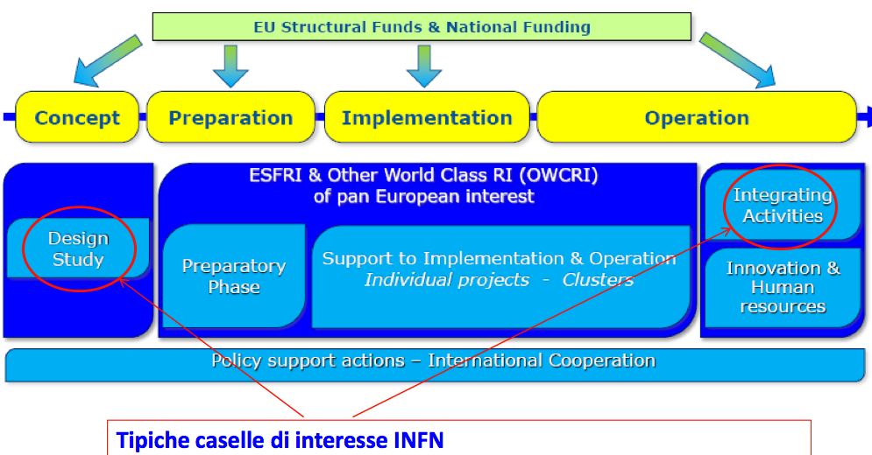
Research Infrastructures
Research Infrastructures
in particolare, in Integrating Activities:
AIDA in area CSN1
HP, ENSAR in area CSN3
nuove edizioni in preparazione per H2020
ESFRI:
European Strategy Forum for Research Infrastructure

Slide 16
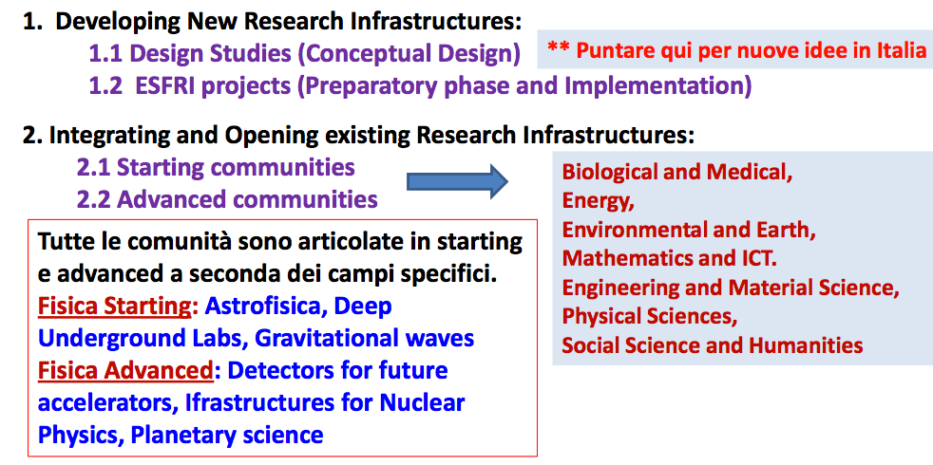
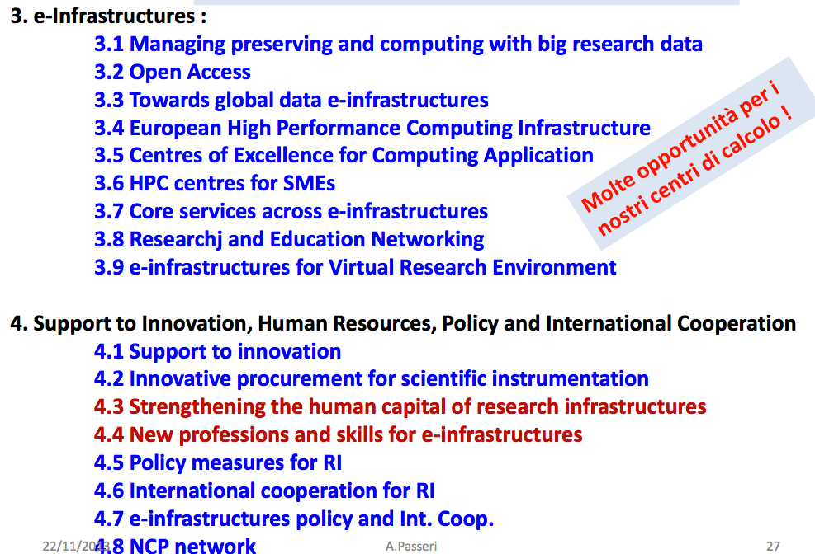
Research Infrastructures
terreno per iniziative analoghe a EUDET (FP6), AIDA (FP7)
Detectors for future accelerators.
This activity aims at furthering the integration of, and
access to, the key research infrastructures in Europe for the testing and development of
advanced detector technologies.

Slide 17

Esempio - ATLAS - ITN in FP7
pixel IBL
http://talent.web.cern.ch/talent/

Slide 18
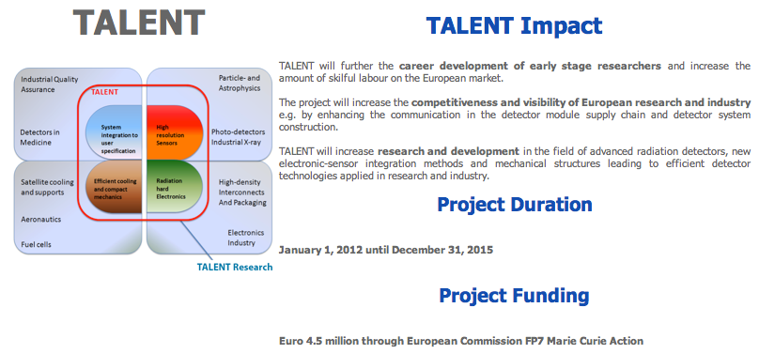
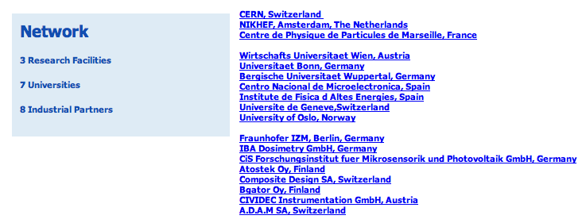
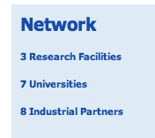
Esempio - ATLAS - ITN in FP7
supportato da ATLAB

Slide 19

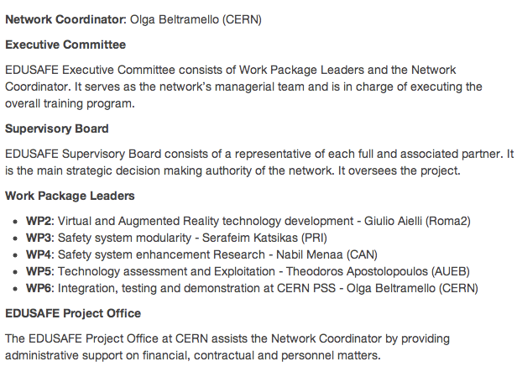
Esempio - ATLAS ITN - EDUSAFE
http://edusafe.web.cern.ch/edusafe/site.php
supportato da ATLAB

Slide 20


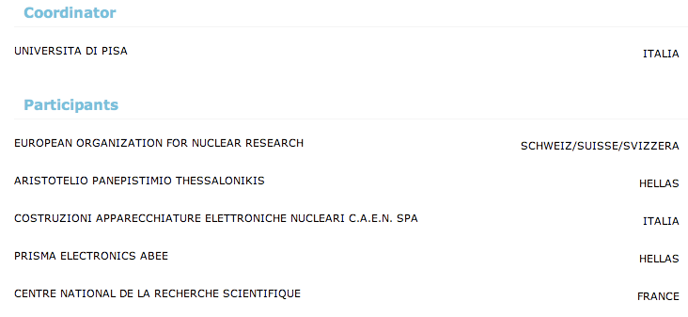


Esempio - ATLAS - IAPP
“Fast Tracker for Hadron Colliders – FTK”, IAPP Project No. 324318 - Feb 2013 /Jan 2017
- 9 mesi uomo alla CAEN dall'Universita' di Tessaloniki, di cui 2 di un senior e 7 di studenti di PHD
- 4 mesi uomo alla CAEN da LPNHE (Parigi)
- 4 mesi uomo all'Universita' di Pisa dalla Prisma, ditta greca.
Risorse nel primo anno (4 anni di progetto)

Slide 21
ERC related to LHC
succesi su temi di analisi di fisica sono ritenuti fluttuazioni dovute al controllo del relativo panel di valutazione
ricerca (non esaustiva) per parola chiave LHC
  T. Gershon, Advanced Techniques to Search for Physics Beyond the Standard Model with the LHCb Detector at CERN - Warwick - starting 2009
  S. Hassani, CEA, 900kE, Direct and indirect search for new physics with di-boson final states at ATLAS - starting 2011
  M. Boonekamp, CEA, 1200kE, Measurement of the W mass - starting 2011
  R.F.Y.Peters, Manchester, 1.160 ME, The Higgs, a coloured view from the top at ATLAS - starting 2011
  S. Hansmann-Menzemer, 1.06 ME, Measurement of CP-violation in Bs at LHCb - starting, Heidelberg
  H. Rademacker, Particle Physics beyond the energy frontier (LHCb) - starting, Bristol, 2012
  Raphaël Granier de Cassagnac, Quark-Gluon plasma with di-lepton studies at CMS, CNRS 2010 Starting
  E. Goudzovski Lepton Flavor Conservation in Kaon decays (NA62 area) - Birmingham - 2013 starting
  M. CRISTINZIANI, University of Bonn, TopCoup, Determination of top couplings in associated top pair events using ATLAS data, PE2, 2013 consolidator
no Advanced Grant su temi sperimentali (per LHC)
un certo numero di progetti teorici-fenomenologici

Slide 22
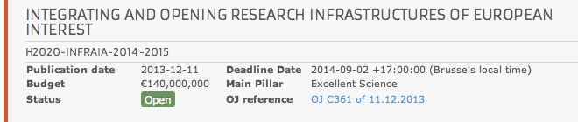
Research Infrastructures - Integrating Activities
Call aperta 11-Dic-2013
  deadline vicina per progetto complesso - 2 Settembre 2014
Chiara Meroni raccoglie manifestazioni di interesse nell’INFN
  20 Gennaio meeting di AIDA per la valutazione delle proposte ricevute con coinvolgimento INFN,
  proposte già raccolte:
    potenziamento BTF come infrastruttura di test;
    infrastruttura di test a LNF per rivelatori a gas (micromegas, gem) - legata ad upgrade degli esperimenti a LHC
    microelectronics and interconnection technologies (emanazione di WP3 di AIDA),
    High Performance Micro-Pattern-Gaseous-Detectors and related electronics
    proposta di CMS correlata ad upgrade dello spettrometro a muoni (nuovi rivelatori a GEM e consolidamento barrel DT)

Slide 23
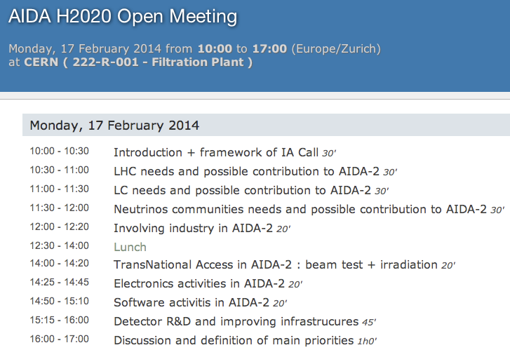
EUDET-AIDA toward Horizon 2020
Expression Of Interest per progetti da integrare in una ri-edizione in H2020 raccolte entro fine 2013 da Laurent Serin (CERN, Aida Coordinator)
Meeting 17 Feb per discutere le proposte sottomesse e cominciare a organizzare il progetto
  http://indico.cern.ch/conferenceDisplay.py?confId=289451
Laboratori Nazionali (LNF, per esempio) e WP attivi di AIDA stanno discutendo / pianificando
  le necessità per gli LHC sono ampiamente tenute in considerazione

Slide 24
L’esempio di AIDA in FP7
INFN
5
Transnational access DESY
Ingrid Gregor - DESY
6
Transnational access CERN
Horst Breuker - CERN
7
Transnational access European irradiation facilities
Marko Mikuz - CERN
8
Improvement and equipment of irradiation and test beam lines
Michael Moll, Giovanni Mazzitelli - CERN, INFN LNF
8.1 Coordination and communication - Michael Moll - CERN
8.2 Test beams infrastructure at CERN and Frascati - Giovanni Mazzitelli - INFN LNF
8.3 Upgrade of PS proton and mixed-field irradiation facilities at CERN - Michael Moll CERN
8.4 Qualification of components and common database- Simon Canfer - STFC
8.5 General infrastructure for test beam and irradiation lines - Davide Boscherini, Paul Soler - INFN BO, STFC
8.6 Coordination of combined beam tests and common DAQ - Ties Behnke, David Cussans - DESY, Uni of Bristol
9
Advanced infrastructures for detector R&D
Vincent Boudry, Marcel Vos - CNRS, CSIC-IFIC
9.1 Coordination and communication - Vincent Boudry, Marcel Vos - CNRS, CSIC-IFIC
9.2 Gaseous Detector Facilities - Paul Colas, Klaus Desch - CEA, UBONN
9.3 Precision Pixel Detectors - Ingrid Gregor - DESY
9.4 Silicon Tracking Devices - Thomas Bergauer - OEAW
9.5 Highly Granular Calorimetry - Felix Sefkow, Roman Poeschl - DESY, LAL
Task
Description
Leader
Beneficiary
1
Project management and communication
Laurent Serin, Svetlomir Stavrev- CNRS, CERN
2
Common software tools
Frank Gaede, Pere Mato- DESY, CERN
2.1 Coordination and communication - Pere Mato - CERN
2.2 Geometry toolkit for HEP - Gabriele Cosmo - CERN
2.3 Reconstruction toolkit for HEP - Steven Aplin- DESY
2.3.1 Tracking Toolkit - Steven Aplin - DESY
2.3.2 Particle Flow Algorithms - Mark Thomson - UCam
2.3.3 Tracking and Vertexing in pile-up environments - Lucia Silvestris - INFN
2.3.4 Alignment Tools- Chris Parkes - UniGla
3
Microelectronics and interconnection technology
Hans-Günther Moser, Valerio Re- MPG-MPP, INFN-PV
3.1 Coordination and communication - Valerio Re - INFN-PV
3.2 3D interconnection - Valerio Re - INFN-PV
3.3 Shareable IP blocks for HEP
4
Relation with industry
Jean-Marie Le Goff - CERN
Jean-Marie Le Goff - CERN
INFN
INFN
INFN

Slide 25

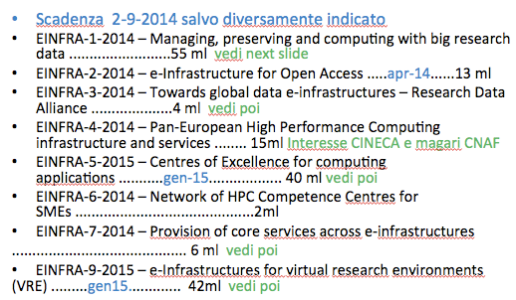
Calcolo
da Laura Perini
Gruppo di lavoro su Calcolo per H2020
  Iniziato in estate in ambito Comitato Gestione allargato Tier1; Ora co-chairs Dario Menasce, Laura Perini; Discussioni mensili, un worshop assieme a CCR a fine Novembre 2013
Call su Infrastrutture di ricerca

Slide 26
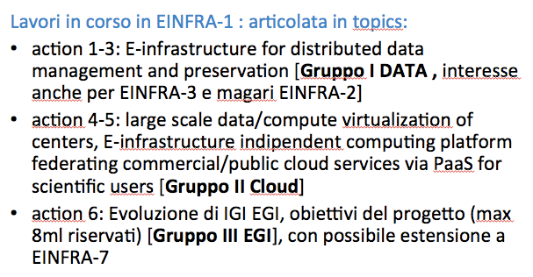
Calcolo
da Laura Perini
Call su Infrastrutture di ricerca
  collaborazione con altri enti italiani

Slide 27
Calcolo
da Laura Perini
Altre opportunità
in Excellent Science: FET - HPC1:
  HPC core technologies …. 97.4 M€
  Closing date: 25 Novembre 2014
  gruppo INFN “APE” , in collaborazione con CINECA e magari con CNAF
in Industrial Leadership: ICT, in particolare ICT-07:
  Advanced Cloud Infrastructures and Services ... 658 M€
  Closing date: 23 Aprile 2014
  interesse del Gruppo Cloud; call ricca, ma scadenza vicina

Slide 28
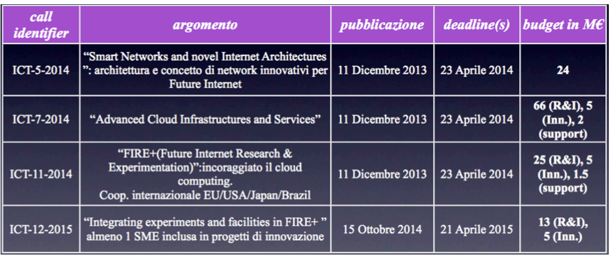
Calcolo
da Laura Perini
da Laura Perini
ICT breakdown

Slide 29

Calcolo
da Laura Perini
oltre alle opportunità H2020
Il CERN ha elaborato un progetto REACH: REsearch ACcelerator Hub, in ambito EIROFORUM, che potrebbe venire proposto ai partner WLCG (alcuni solo?) e poi ricevere anche finanziamento EU
  (anche se non e’ chiaro come si inserisca nel panorama delle calls…).
  Molto qui non è chiaro per ora… attenzione per EINFRA-5 e EINFRA-9
Chiuso a inizio 2014 il documento su e-infrastructures preparato in comune con rappresentanti INAF, OGS, INGV, CNR, (per INFN presenti Menasce, che ha fatto da editor e Perini) da consegnare a Cristina Messa (Rettore Milano-Bicocca ) e Raffaele Liberali (MIUR), rappresentanti italiani nel comitato europeo H2020 rispettivamente per Research-Infrastructures e Horizontal Configuration:
  scopo indicare interessi degli enti italiani e loro convergenza a livello PNR e poi H2020 su e-infrastructures.
Si sta lavorando a workshop in comune INFN e altri enti (allargati rispetto a documento) per la partecipazione a H2020, tentativamente fra un mesetto circa.

Slide 30
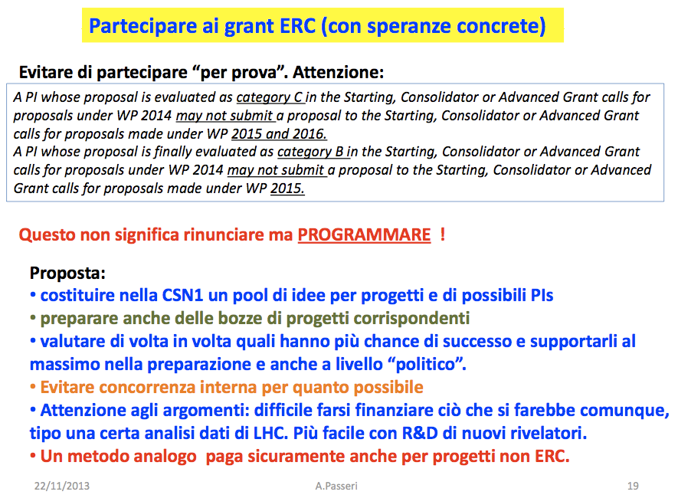


Azioni in CSN1
Excellent Science
perché
come
A.Passeri e F. Simonetto
componenti di CSN1 del gruppo di supporto per fondi esterni coordinato
da V.Vercesi

Slide 31
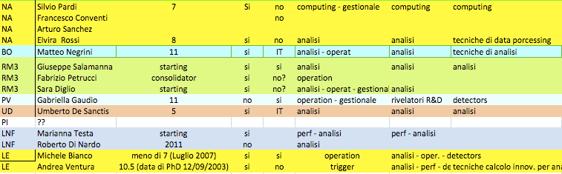

da CSN1 ad ATLAS
raccolta dati su possibili candidati ERC
  tabella raccolta da Anna - informazioni ancora disomogenee - da integrare / controllare
  ordine delle sedi casuale
pub senza tutor
mobilità
attività
sede
anni dal PhD
responsabilità
progetto
da inviare a rapp. di CSN1 nel gruppo di lavoro Fondi Esterni

Slide 32
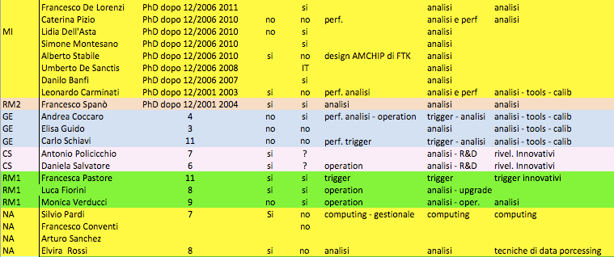
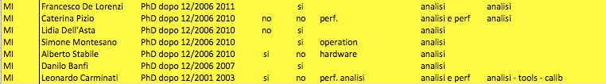
da CSN1 ad ATLAS
raccolta dati su possibili candidati ERC
pub senza tutor
mobilità
attività
sede
anni dal PhD
responsabilità
progetto
da inviare a rapp. di CSN1 nel gruppo di lavoro Fondi Esterni

Slide 33
Conclusioni
Molte opportunità
Occorre
  acquisire l’abitudine di sfruttare queste risorse
  programmare per massimizzare l’impatto e incoraggiare applicazioni numerose, ma di qualità
Sfruttare il supporto INFN (servizio fondi esterni) per chi considera di applicare e tenere presenti i contatti in commissione scientifica: Passeri e Simonetto

Slide 34
Hyperlinks
Commissione INFN Fondi Esterni verso Horizon 2020 - riunione del 9 Dicembre - visione/interventi/azioni nelle Commissioni Scientifiche e altro
  http://agenda.infn.it/conferenceDisplay.py?confId=7184
Horizon2020 calls
  http://ec.europa.eu/research/participants/portal/desktop/en/opportunities/h2020/index.html
H2020 online manual (non ancora completo)
  http://ec.europa.eu/research/participants/portal4/desktop/en/funding/guide.html

Slide 35
backup

Slide 36

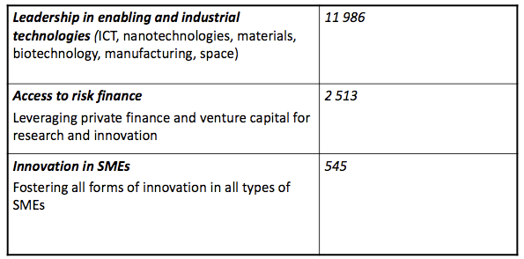

Industrial Leadership
contiene un sotto-insieme rilevante !
ICT- Information and Communication Technologies
  New generation components & systems
  Next generation computing
  Future internet
  Content technologies & information mgmt
  Advanced interfaces and robots
ICT
bacino di opportunità
per il calcolo
... rimando a Laura P.

Slide 37

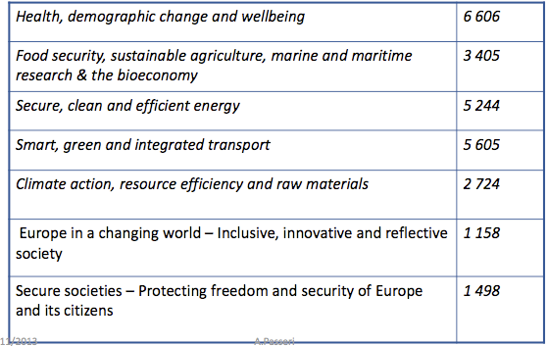

Societal Challanges
per completare il quadro
Opportunità per attività INFN di gruppo 5 e
laboratori nazionali

Slide 38
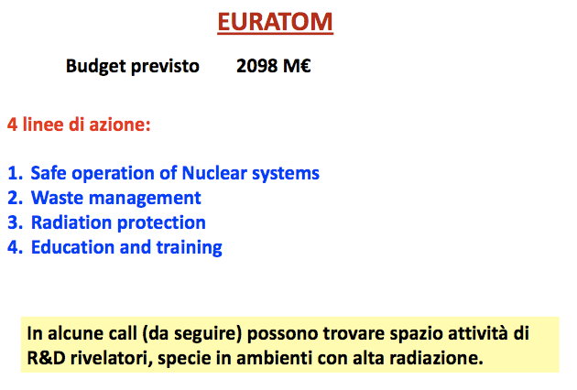
Euratom

